Slide 1
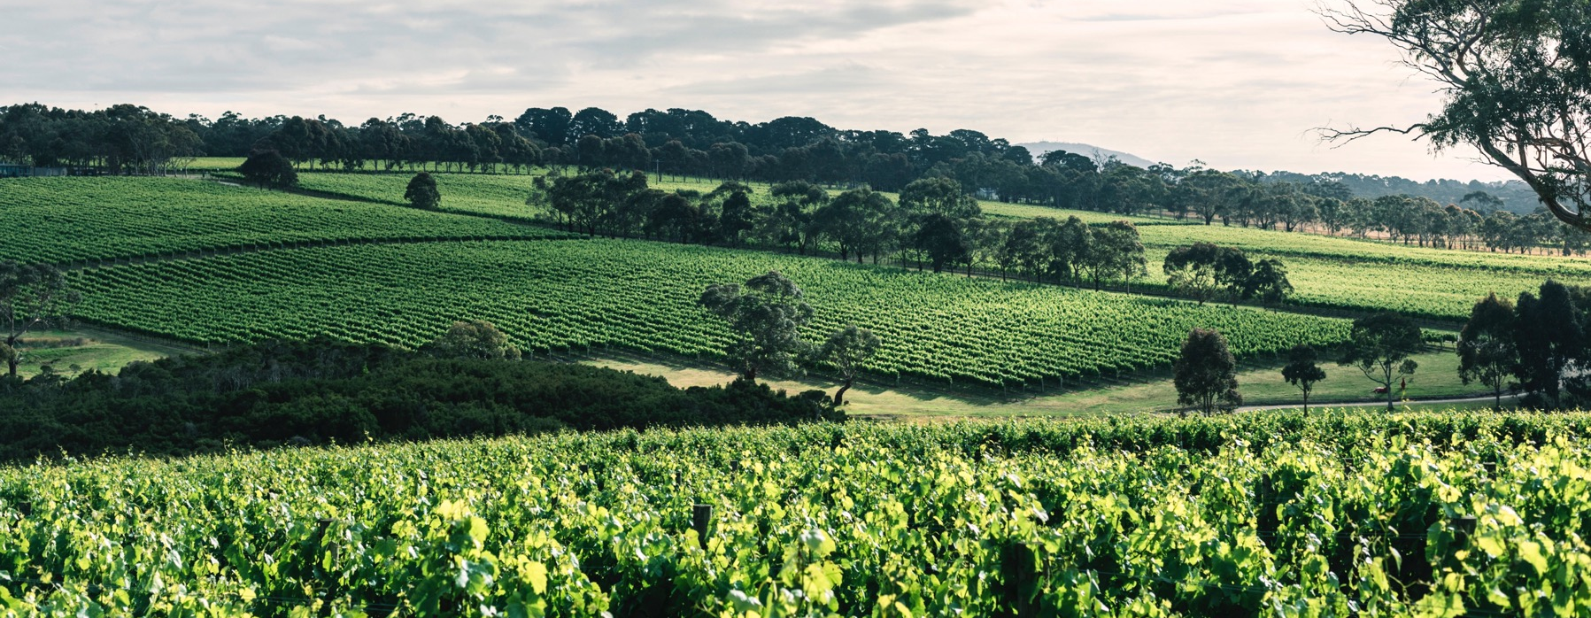
MORNINGTON PENINSULA
Notes:
Dikenal sebagai daerah penghasil Pinot noir yang terkenal sebagai varitas dari iklim yang sejuk/ Cool Climate.
Catatan-catatan ini memberikan tambahan informasi slide dan usulan poin-poin untuk diskusi. Untuk mengunduh lebih banyak topik dan sumber daya, termasuk presentasi seperti ini, kunjungi www.australianwinediscovered.com

Slide 2


Dibuat dari anggur yang ditanam pada variasi iklim yang sangat beragam, melintasi lanskap jutaan tahun dalam pembuatannya, setiap gelas anggur Australia menceritakan sebuah kisah.
Seperti para pendahulu, petani dan pembuat anggur modern kita terus bersemangat, tangguh, dan kreatif; Terus-menerus didorong untuk menjajaki cara-cara baru untuk menyempurnakan teknik lama. Komunitas kami terhubung oleh rasa saling menghormati dan kecintaan bersama untuk membuat anggur yang luar biasa, sambil melindungi keajaiban alam untuk dinikmati generasi mendatang. Menerapkan pemikiran modern ke tanah kuno kami, kami memperlakukan eksperimen yang menyenangkan dengan sangat serius.
Jadi, jika Anda mencari cita rasa petualangan, biarkan anggur Australia menjadi kompas Anda. Karena dalam setiap botol anggur Australia, Anda akan merasakan keajaiban Australia – pengingat akan petualangan dan keragaman yang mendefinisikan budaya dan tanah kami.

Slide 3
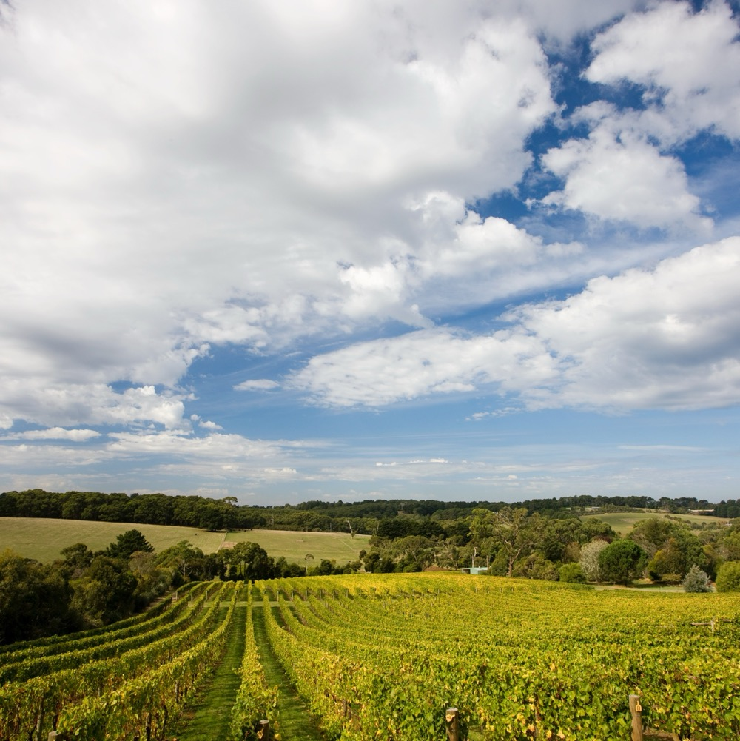
MORNINGTON PENINSULA
BINTANG YANG
BANGKIT
The Mornington Peninsula adalah wilayah tepi laut yang kecil yang terkenal dengan anggur iklim sejuk yang elegan.
Iklim maritim dan tanah yang beragam menciptakan an array of microsites
Sekitar 200 kebun anggur skala kecil dan produsen butik
Kelas dunia Pinot Noir dan
kualitas terbaik untuk Chardonnay dan
Pinot Gris/Grigio
Destinasi turis yang terkenal untuk pecinta kuliner.
Notes:
Ini mungkin merupakan suatu peluang yang baik bagi semuanya untuk mencicipi anggur Mornington Peninsula klasik. Mencicipi dengan lengkap akan diadakan kemudian dalam program ini.
Terletak tersembunyi di ujung selatan daratan utama Australia, Mornington Peninsula merupakan destinasi akhir minggu yang popular dan merupakan salah satu pusat makanan dan anggur Australia. Wilayah ini menawarkan pemandangan pantai yang menakjubkan, akomodasi yang mewah dan restauran yang telah mendapatkan penghargaan yang terletak di antara desa-desa di pantai dan kampung pedalaman.
Mornington Peninsula adalah wilayah yang sedang bangkit, dengan anggur iklim sejuk yang sangat mengesankan yang menarik para konsumen di Australia dan lebih banyak lagi konsumen di seluruh dunia. Ini mungkin hanya suatu proporsi kecil dari total produksi anggur nasional, tetapi ini sangat penting bagi komunitas anggur Australia.

Slide 4
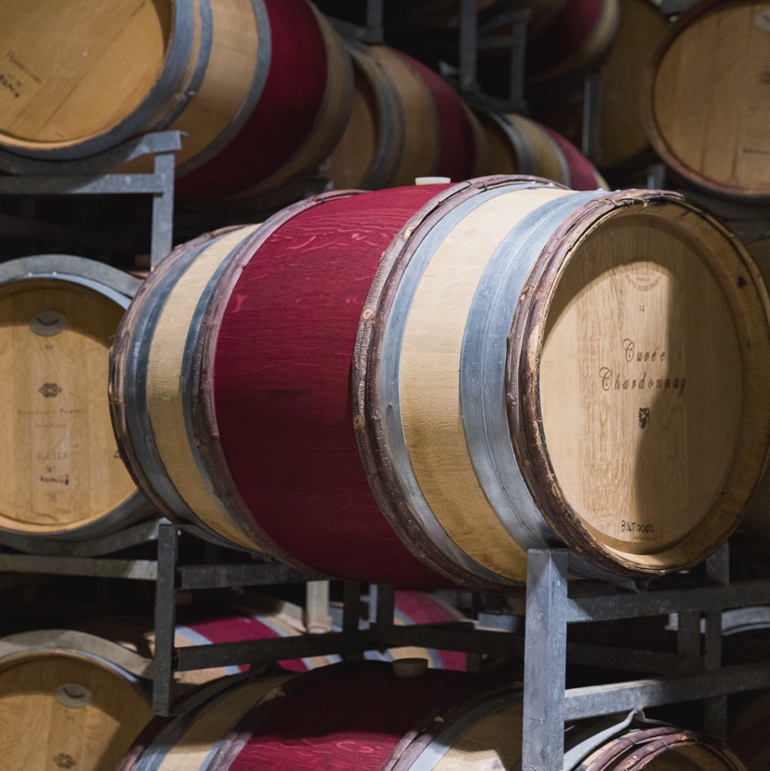
HARI INI KITA AKAN MEMBAHAS
Sejarah Mornington Peninsula
Geografi, iklim dan tanah
Pembudidayaan anggur
Pembuatan anggur
Varietas unggul

Slide 5

AUSTRALIA
MORNINGTON PENINSULA

Slide 6
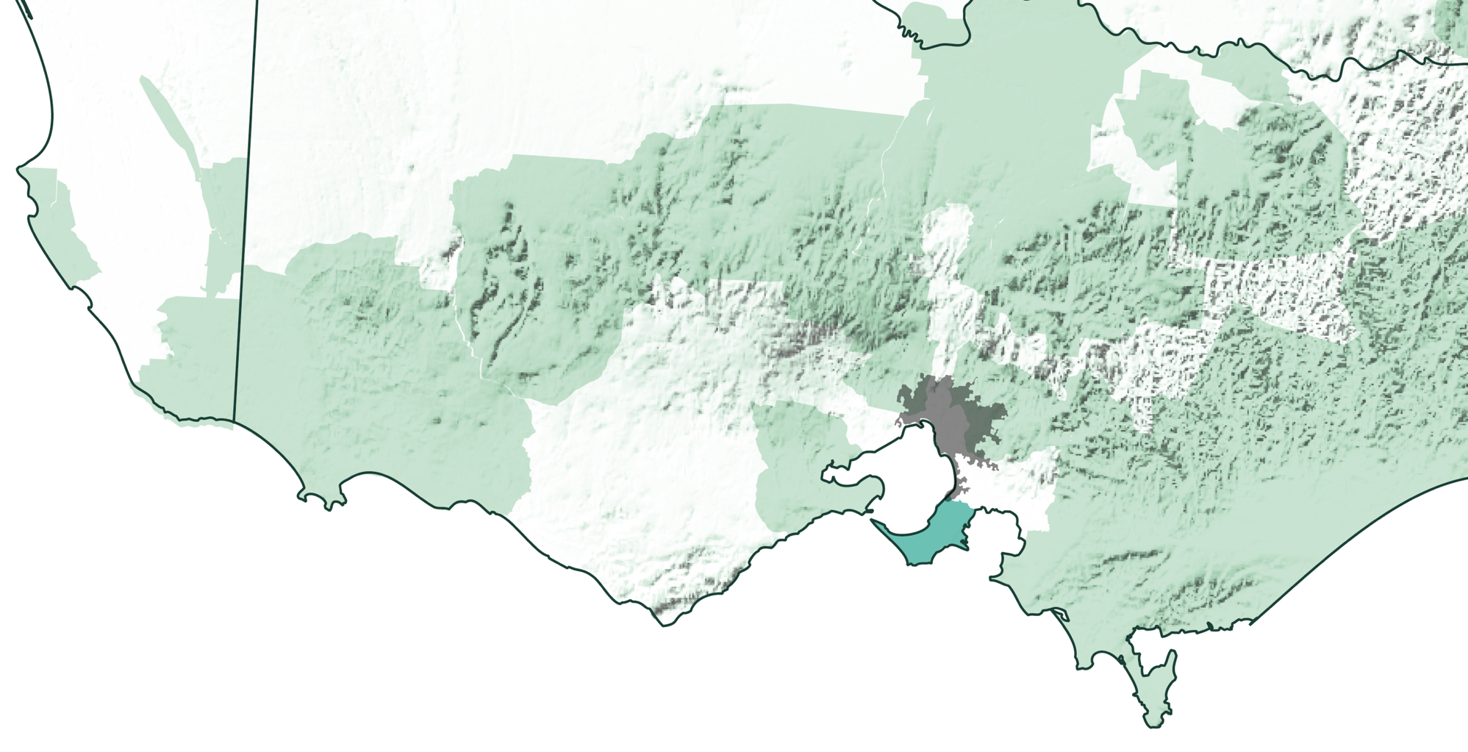
VICTORIA
Melbourne
MORNINGTON PENINSULA
Notes:
Terletak 70 kilometer di tenggara Melbourne.

Slide 7
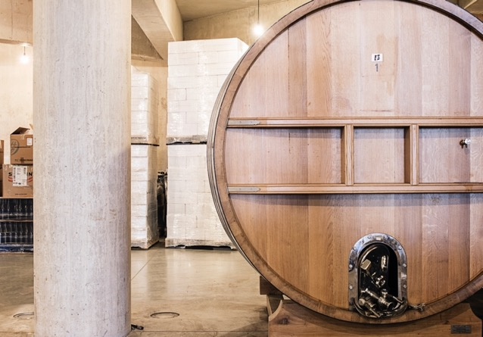
Akhir 1800an
SEJARAH MORNINGTON PENINSULA
MEMULAI DENGAN TENANG,
BANGKIT CEPAT
1970an
1980an
Buah anggur pertama ditanam, didorong oleh berkembangnya pasar wine Victoria selama jaman demam emas. Akan tetapi akibat penurunan ekonomi dan kepopuleran fortified wine mengakibatkannya mati sementara.
Sekelompok pembuat anggur mendirikan industri anggur modern. Baillieu Myer menanam di Elgee Park di Merricks North. Nat dan Rosalie White membangun pabrik anggur komersial pertama di Main Ridge Estate. Peraturan dewan diubah untuk mengizinkan penjulan di cellar door.
Gelombang kedua produsen Peninsula. Moorooduc Estate dan Paringa Estate didirikan dan menjadi pabrik anggur terkemuka.

Slide 8
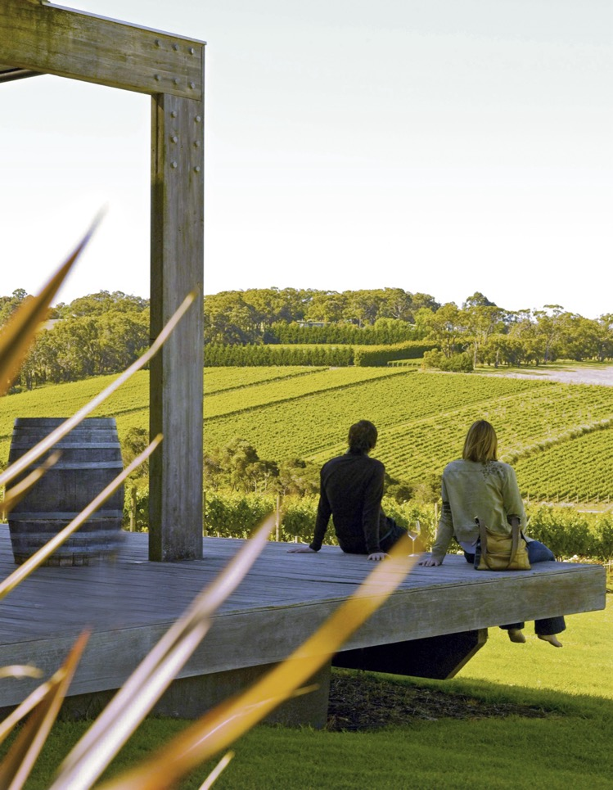
1990an
Pembuat anggur Peninsula menyempurnakan varietas unik dari Pinot Noir dan Chardonnay, dan melakukan eksperimen dengan varietas baru termasuk Pinot Gris/Grigio. Kebun anggur yang baru terus ditanam.
1982
HARI INI
Mornington Peninsula Vignerons Association didirikan.
Mornington Peninsula adalah daerah premium dengan iklim sejuk untuk menanam Pinot Noir dan Chardonnay kelas dunia. Pembuat anggur lebih focus di perkebunan daripada di pabrik anggur.
Notes:
USULAN POIN UNTUK DISKUSI :
– Wilayah ini cepat sekali menjadi terkenal di Australia – dan semakin terkenal secara internasional– hanya dalam sedikit lebih dari empat dekade. Apa yang menyebabkan bangkitnya yang begitu cepat? Apa makna dari sejarah komersialnya yang singkat terhadap pendekatannya dalam pembudidayaan anggur dan pembuatan anggur?

Slide 9
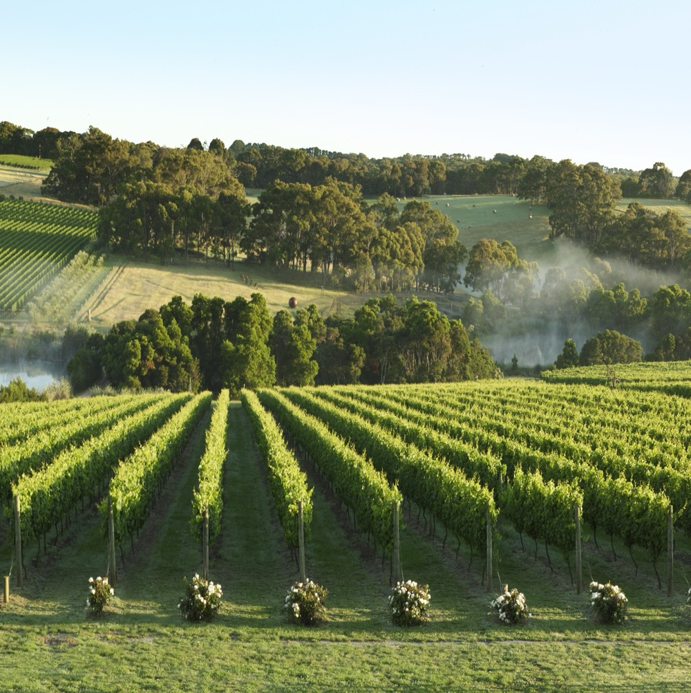
GEOGRAFI, IKLIM DAN TANAH
KAWASAN
MARITIM BERAGAM
Hanya lebih dari 70 kilometer
di sebelah tenggara Melbourne
Dikelilingi tiga bidang air
Lanskap yang berbukit-bukit dan tanah yang subur karena adanya
kegiatan vulkanik 60 juta tahun yang lalu
Iklim mikro yang sangat beragam.
Notes:
Mornington dikelilingi oleh tiga bidang air. Port Phillip Bay di sebelah kiri, Western Port Bay di sebelah timur dan Selat Bass di bagian bawah, yang memberikan angin yang garing, sejuk dan musim tanam yang panjang. Wilayah ini tidak memiliki subwilayah yang resmi, akan tetapi terdapat perbedaan yang besar dalam iklim, ketinggian, topografi dan struktur tanah.

Slide 10

IKLIM
KETINGGIAN
MARITIM YANG SESUNGGUHNYA
SANGAT
TINGGI
1000m +
(>3,280kaki +)
IKLIM DENGAN SERANGKAIAN IKLIM MESO DAN IKLIM MIKRO
TINGGI
750–999m
(2,460–3,279kaki)
MORNINGTON PENINSULA
10–260M (32–853KAKI)
SEDANG
500–749m
(1,640–2,459kaki)
RENDAH
0–499m
(0–1,639kaki)
Notes:
– Salah satu dari penghasil anggur Australia dengan iklim maritim yang sebenarnya, dengan angin yang kering, sejuk dan risiko rendah embun beku musim semi
– Ketinggian, aspek dan paparan terhadap angin yang ada secara signifikan mempengaruhi setiap lokasi kebun anggur, menciptakan serangkaian iklim meso dan mikro.
– Kombinasi angin dan hujan pada masa tanam di bulan November dan Desember dapat memberikan tantangan bagi petani anggur.
– Curah hujan musim menanam: 371mm (14.6 inci).
– Rata-rata temperatur Januari (MJT): 19.3°C (66.7°F).

Slide 11
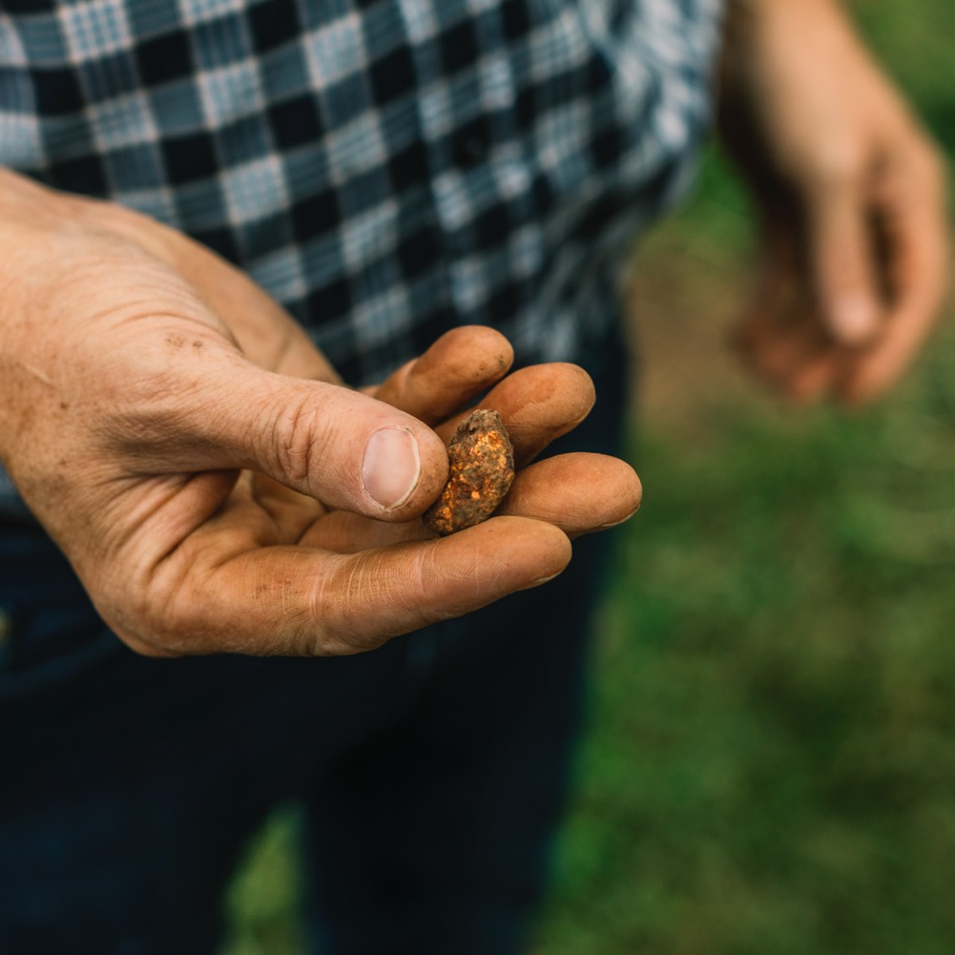
TANAH
Tanah yang beragam dari tanah yang kuning dan coklat di atas tanah liat gembur, dengan drainase baik hingga tanah liat merah vulkanik, hingga tanah yang dalam, subur berpasir di bagian utara.
Notes:
Untuk area yang relatif kecil, cukup mencengangkan variasi tanah yang ditemukan, yang berkontribusi pada keanekaragaman gaya dari anggur yang dihasilkan.
USULAN POIN-POIN UNTUK DISKUSI :
– Bagaimana geologi Mornington Peninsula yang beragam dan iklim meso memandu para penanam buah anggur dan para pembuat anggur dalam membuat keputusan?
– Bagaimana Pinot Noir dari iklim maritim seperti Mornington Peninsula berbeda dari Pinot Noir dari iklim dengan tidak ada pengaruh atau minim pengaruh dari Samudra, seperti Yarra Valley? Apakah laut memiliki dampak terhadap anggur?

Slide 12
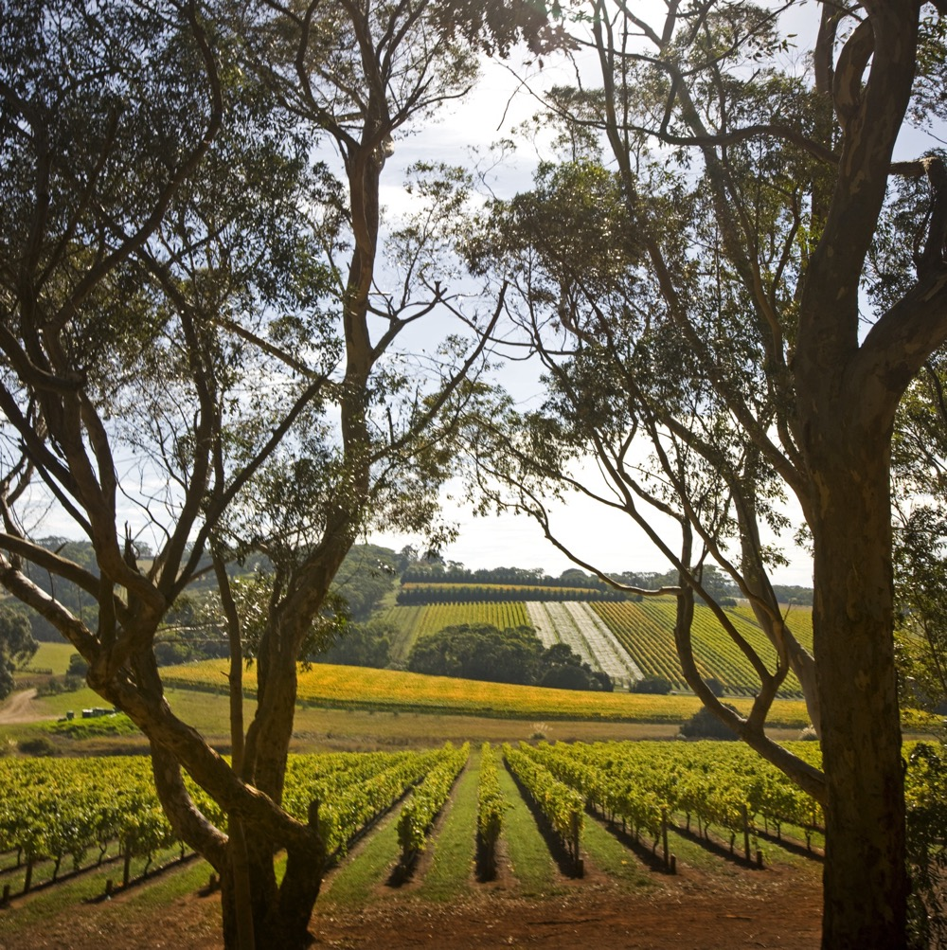
PEMBUDIDAYAAN ANGGUR DI MORNINGTON PENINSULA
SUATU KOMUNITAS
PERFEKSIONIS
Kebun anggur dalam skala kecil, banyak yang dijalankan oleh keluarga.
Pinot Noir merupakan hampir separuh dari total buah anggur yang diproduksi per tahun.
Praktik-praktik pembudidayaan dipengaruhi oleh permintaan akan Pinot Noir
Panen: akhir Februari hingga awal April
Notes:
– Produsen memanfaatkan kondisi iklim sejuk dan karakterisik lokasi yang unik, bersama dengan fokus pada eksperimentasi dan perbaikan yang dilakukan terus menerus untuk memproduksi buah yang murni untuk mengurangi intervensi minimal di pabrik anggur.
– Kebun anggur kebanyakan ditanam dengan standar komersial Australia, dengan jarak antar baris 2.5 hingga 3.5 meter (8.2– 11.5 kaki), tetapi terdapat peningkatan dalam minat memanipulasi kualitas buah melalui penanaman dengan kepadatan lebih tinggi. Ini dapat menghasilkan beri yang lebih kecil dengan cita rasa yang lebih terkonsentrasi, serta hasil yang lebih sedikit dan berbagai manfaat lainnya.
– Mengingat iklim sejuk wilayah tersebut, pemangkasan kebanyakan dilakukan dengan tangan untuk mengurangi risiko penyakit dan – terutama untukPinot Noir yang perlu penanganan khusus – untuk memastikan pohon anggur menerima jumlah sinar matahari yang tepat dan hasilnya dijaga agar tetap rendah.
– Walaupun adanya curah hujan yang tinggi dan beberapa area memiliki tanah yang dalam dan kemampuan menahan air yang baik, kebanyakan kebun anggur Mornington Peninsula memerlukan irigasi.
– Buah biasanya dipetik lebih awal di area utara wilayah ini, di mana ketinggiannya lebih rendah, sementara panan di kebun anggur yang memiliki ketinggian yang lebih tinggi di bagian selatan mungkin terjadi beberapa minggu kemudian.
USULAN POIN-POIN UNTUK DISKUSI :
– Bagaimana keunggulan Pinot Noir membentuk praktik-praktik pembudidayaan anggur di wilayah?
– Pinot Noir kadang-kadang disebut sebagai “anggur yang membuat patah hati”. Apa yang membuatnya begitu menantang untuk menumbuhkannya?
–Mornington Peninsula memiliki banyak kebun anggur kecil dan produsen butik. Bagaimana hal ini mempengaruhi gaya anggur?

Slide 13
PEMBUATAN ANGGUR DI MORNINGTON PENINSULA
MENGUASAI INTERVENSI MINIMAL
INTERVENSI MINIMAL
FERMENTASI
ALAMI
FERMENTASI
Rangkaian anggur utuh
FERMENTASI
ALTERNATIF /WADAH MATURASI
BAREL KAYU YANG BERUKURAN LEBIH BESAR
Notes:
– Banyak pembuat anggur Mornington memilih untuk beralih dari intervensi mesin. Contohnya, beberapa pembuat anggur telah memperkenalkan sistem pembuatan anggur menggunakan gravitasi di mana produksi terjadi melalui beberapa tingkatan dan gravitas memutar-mutarkan anggur dengan perlahan, mengeliminasi kebutuhan penggunaan mesin seperti pompa dan conveyors (alat angkut bahan).
– Pembuat anggur melakukan eksperimen dengan berbagai teknik fermentasi seperti fermentasi alami dan fermentasi rangkaian anggur utuh dalam upaya mereka untuk menghasilkan anggur yang lebih kompleks dan ekspresif.
– Salah satu tren terbesar yang mempengaruhi pembuatan anggur adalah perpindahan dari format barel kayu yang kecil ke yang lebih besar untuk maturasi agar memproduksi anggur yang lebih halus dan kompleks. Baik barel kayu yang lama dan baru sering digunakan, dengan yang paling umum digunakan adalah kayu Perancis. Beberapa pembuat anggur bahkan sering menggunakan tabung alternatif untuk melakukan fermentasi dan menuakan anggur, termasuk amphora dan tangka beton.
USULAN POIN-POIN UNTUK DISKUSI :
– Bagaimana fermentasi keseluruhan tandan mempengaruhi anggur Pinot Noir?
– Mengapa pembuat anggur semakin banyak yang berpindah dari format barel kayu yang kecil ke yang lebih besar?
– Fermentasi alternatif dan tabung penuaan apa yang digunakan, dan apa perbedaan dampaknya terhadap anggur dibandingkan dengan tabung yang lebih standar?

Slide 14


MORNINGTON PENINSULA
5 VARIETAS UNGGULAN
CHARDONNAY
PINOT GRIGIO
SHIRAZ
SAUVIGNON BLANC
PINOT NOIR
PINOT NOIR
48%
CHARDONNAY
31%
PINOT GRIGIO
14%
SHIRAZ
3%
SAUVIGNON BLANC
2%
Notes:
SEKARANG ADALAH WAKTU YANG TEPAT UNTUK MENCICIPI DAN MENDISKUSIKAN BEBERAPA ANGGUR PILIHAN ANDA .
+ PROGRAM KOMPLEMENTER: Anda akan menemukan materi program untuk sebagian besar varietas ini dan lebih banyak lagi di Ywww.australianwinediscovered.com

Slide 15

MORNINGTON PENINSULA
PINOT GRIS/
GRIGIO
KONSENTRASI TINGGI DARI
PINOT GRIS/GRIGIO
DI MORNINGTON
PENINSULA
IKLIM MARITIM DAN TANAH YANG SUBUR
MEMBUATNYA IDEAL UNTUK KONDISI PENANAMAN
PINOT GRIGIO
CITARASA KHAS
Limau
Lemon
Apel hijau
Nektarin putih
Pir
Mineral
Notes:
Anggur yang renyah, ramah makanan merupakan salah satu dari kategori anggur Australia yang pertumbuhannya paling cepat di tingkat ritel. Contoh terbaik adalah yang teksturnya sedang dengan sentuhan sedikit rasa biji, mineral dan buah yang dinamis. Gaja dari Mornington semakin kompleks, beberapa dengan sentuhan fermentasi barel untuk menambah karakter.

Slide 16
PINOT GRIS/GRIGIO
KARAKTERISTIK
WARNA
Pinot Gris/Grigio
Ringan
Sedang
Pekat
BODY
Tidak Manis
Sedang
Manis
MANISNYA
PINOT GRIGIO
Rendah
Sedang
Tinggi
Oak
KEASAMAN
8%
12.5% – 14.5%
17%
ALKOHOL

Slide 17
MORNINGTON PENINSULA
CHARDONNAY
ANGGUR DIBUAT DENGAN PENGENDALIAN RASA DENGAN PROSES PENUAAN YANG BAIK
COCOK UNTuK CUACA MORNINGTON PENINSULA YANG SEJUK
CHARDONNAY
CITA RASA UTAMA YANG KHAS
Melon
Persik putih
Sitrus
Buah Ara
Minerality
CITA RASA YANG DIPANAH
Peach
Apel
Vanila
Mentega
SEKITAR
1/4
PRODUKSI TAHUNAN
Notes:
.Kondisi yang sejuk dan keragaman iklim mikro ideal untuk produksi Chardonnay yang murni buah, berkualitas tinggi, dengan varietas yang memberi struktur yang membuat wine nya terkenal. Wine di sini biasanya beratnya sedang dengan rasa delikat dari melon, persik putih, sitrus dan buah ara, dan mineral dan flinty yang mengekspresikan situs tertentu secara khusus.. Seringkali dilengkapi dengan tekstur lembut dan berkrim, dan akan bisa disimpan di cellar selama 10 tahun atau lebih.

Slide 18
CHARDONNAY
KARAKTERISTIK
WARNA
Chardonnay
Ringan
Sedang
Pekat
BODY
Tidak Manis
Sedang
Manis
MANISNYA
CHARDONNAY
Rendah
Sedang
Tinggi
Oak
KEASAMAN
8%
12.5% – 14.5%
17%
ALKOHOL

Slide 19

MORNINGTON PENINSULA
PINOT NOIR
BINTANG DARI WILAYAH
BERBAGAI EKSPRESI YANG MENGESANKAN
PINOT NOIR
CITA RASA UTAMA YANG KHAS
Ceri
Stroberi
Plum
Roses
Violet
Tanah
CITA RASA YANG DIPANAH
Gurih
Tanah
Cedar
Lantai hutan
SEKITAR
1/4
PRODUKSI TAHUNAN
Notes:
Pivot Noir terkenal sebagai anggur yang sulit untuk ditanam, memerlukan kondisi iklim dan lokasi yang khusus. Mornington Peninsula ideal untuk memproduksi varietas yang terkenal ini, sehingga menghasilkan sebagian keuntungan besar mereka yang diperoleh dari ini. Sulit untuk menyamaratakan semua lokasi, tetapi pada umumnya gayanya adalah tekstur ringan sampai sedang dengan sentuhan buah ceri dan stroberi, keasaman yang dinamis dan tanin yang lembut.
USULAN POIN UNTUK DISKUSI : :
– Chardonnay dibuat di sebagian besar wilayah anggur Australia. Apa yang membuat Chardonnay Mornington Peninsula khas?
– Mengapa Mornington Peninsula begitu berhasil dalam memimpin pergerakan Pinot Gris/Grigio Australia?

Slide 20
PINOT NOIR
KARAKTERISTIK
WARNA
Pinot Noir
Ringan
Sedang
Pekat
BODY
Tidak Manis
Sedang
Manis
MANISNYA
Rendah
Sedang
Tinggi
PINOT NOIR
Oak
KEASAMAN
8%
13% – 14%
17%
ALKOHOL

Slide 21
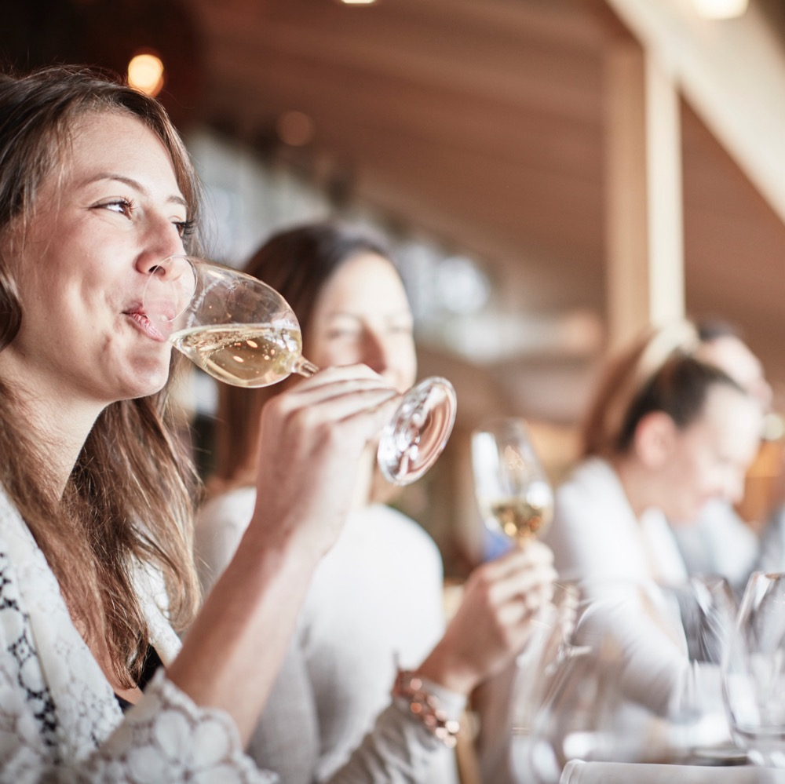
WILAYAH YANG SEDANG BANGKIT
ANGGUR IKLIM SEJUK YANG ANGGUN MEMBUAT GELOMBANG DI KANCAH WINE AUSTRALIA

Slide 22
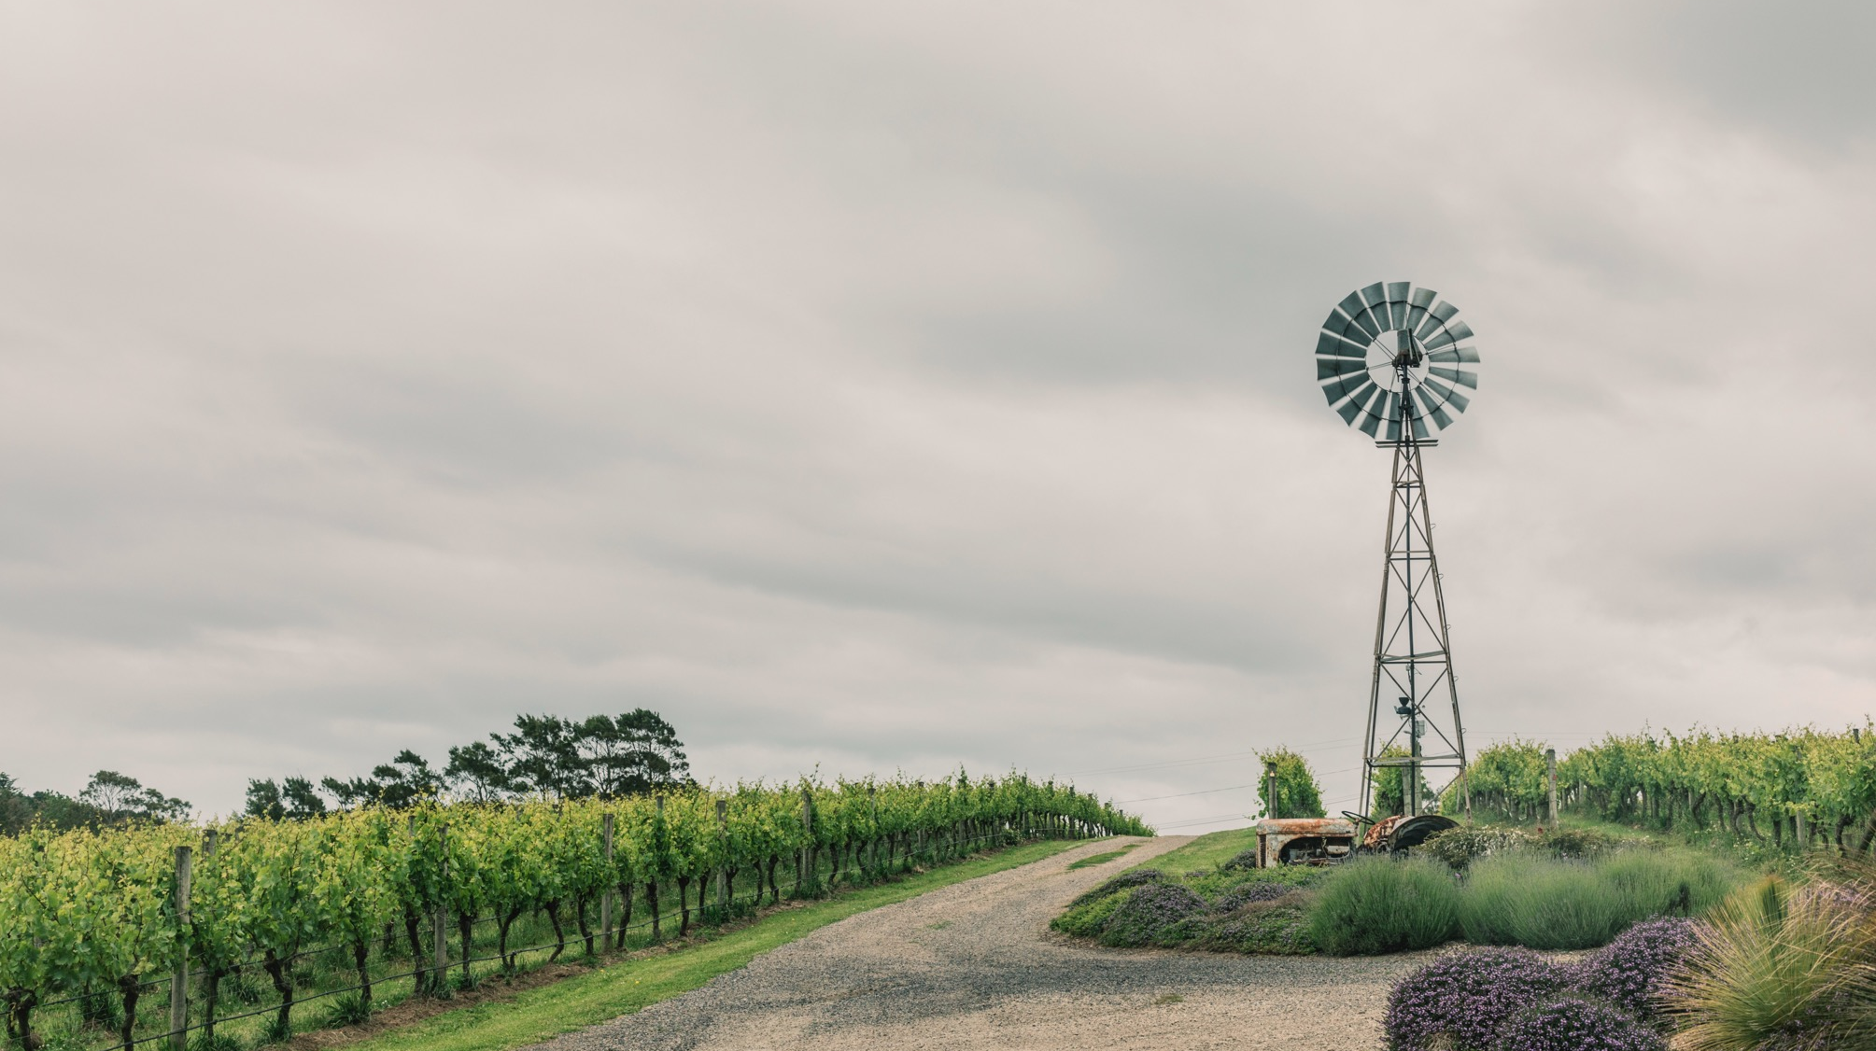
Terima kasih
Notes:
Untuk lebih banyak program, perangkat pendukung dan sumber daya, kunjungi www.australianwinediscovered.com
Untuk pertanyaan, kirimkan surel ke discovered@wineaustralia.com

